Slide 1
Strutture portanti
di fondazione e in elevazione

Slide 2
2.1
Generalità

Slide 3
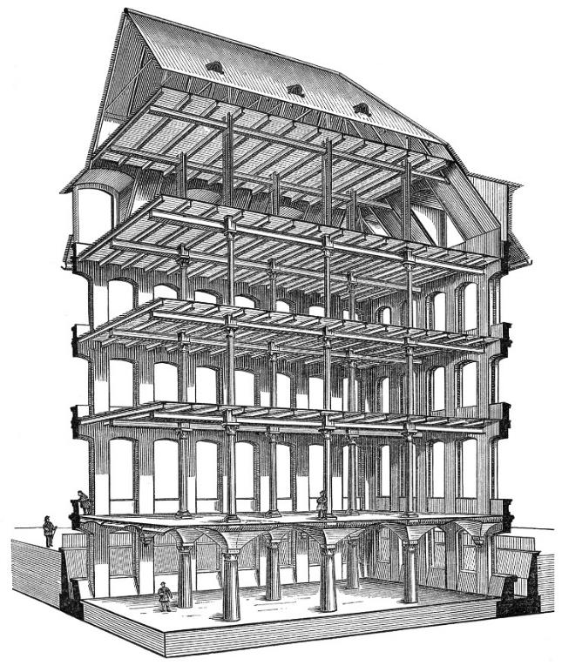
Definizione di strutture portanti
La struttura è l’insieme delle unità tecnologiche e degli elementi tecnici appartenenti al sistema edilizio aventi funzione di sostenere i carichi del sistema edilizio stesso e di collegare staticamente le sue parti.
Con il termine struttura si indica il complesso di elementi tecnici destinati a riprendere i carichi che gravano su di essi (pesi propri, carichi permanenti strutturali e non strutturali, carichi variabili) e necessari per la stabilità globale.

Slide 4
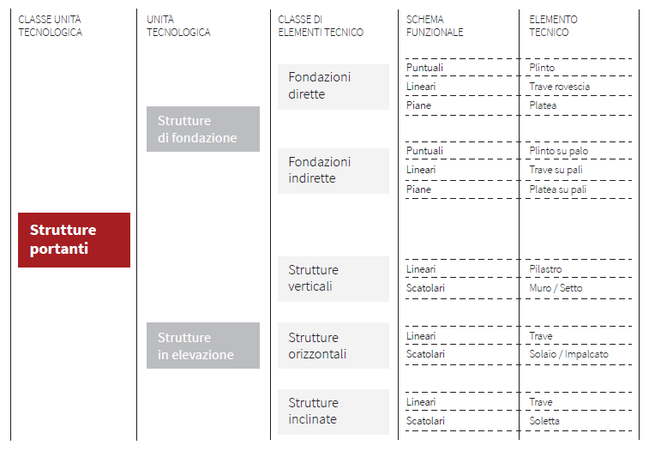
Classificazione delle strutture portanti

Slide 5
2.2
Strutture in elevazione

Slide 6
Strutture in elevazione

Slide 7
Strutture in elevazione
Le strutture in elevazione sono costituite dall’insieme degli elementi costruttivi che assicurano la stabilità dell’insieme con la capacità di resistenza a carichi ed azioni esterne, e trasferendone gli effetti al sistema di fondazione.
Le strutture, in altre parole, hanno lo scopo finale di delimitare le unità spaziali che compongono l’oggetto edilizio:
confinandole direttamente;
supportando gli elementi di chiusura, che risultano dunque portati.
STRUTTURE PORTANTI
struttura continua
in elevazione
struttura discontinua

Slide 8
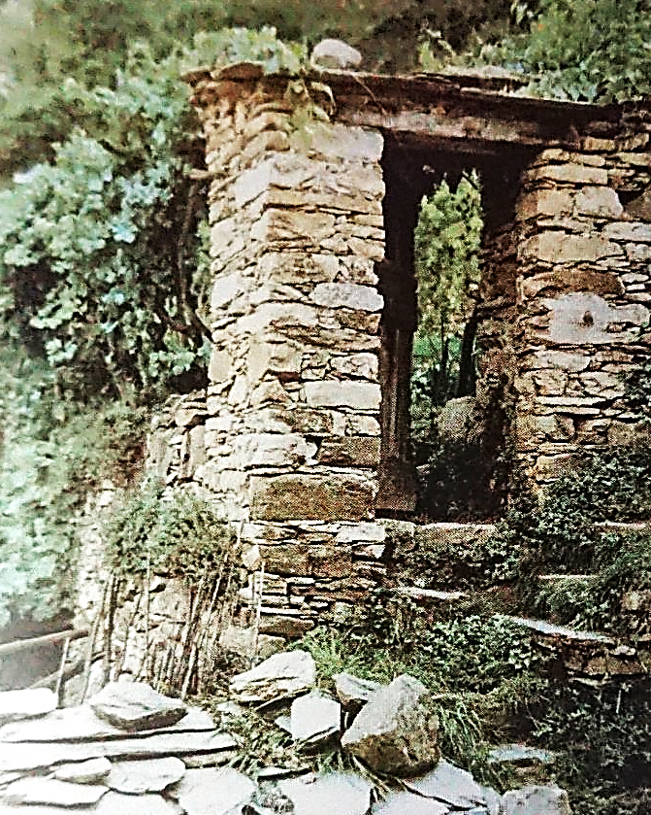
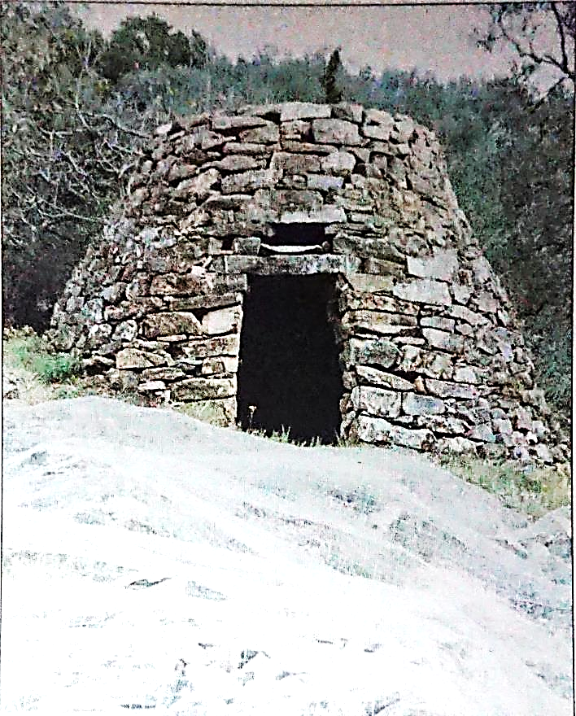
Strutture in elevazione: schemi funzionali

Slide 9
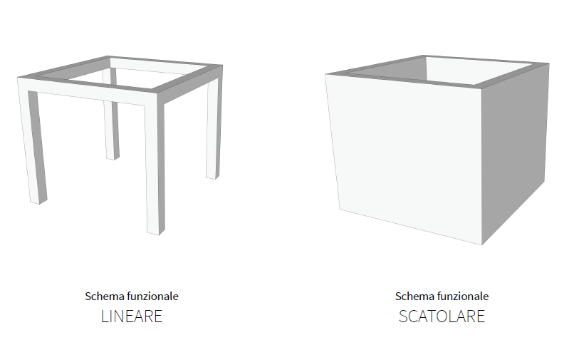
Strutture in elevazione: schemi funzionali
Parte resistente principale
Struttura discontinua
Scheletro portante
Schema funzionale lineare
Struttura continua
Ossatura muraria
Schema funzionale scatolare

Slide 10
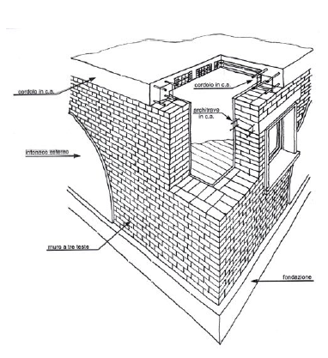
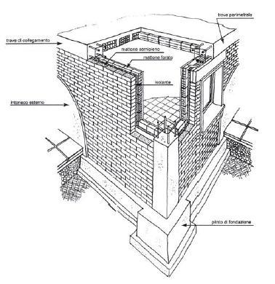
Strutture in elevazione: schemi funzionali
Trave
principale
Trave di collegamento
Cordolo
Cordolo
Tamponamento
Pilastro
Setto
portante
Fondazione
Fondazione
Scheletro portante
Ossatura muraria

Slide 11
Strutture in elevazione: schemi funzionali
Gerarchia degli elementi di fabbrica
Distinzione rispetto alla chiusura perimetrale
Specializzazione funzionale dei componenti lineari
Sistema monofunzione
Sovrapposizione con la chiusura perimetrale
Specializzazione dei componenti bidimensionali
Sistema plurifunzione

Slide 12
Strutture in elevazione: schema lineare
Lo schema funzionale lineare si riferisce all’uso di elementi tecnici monodimensionali o lineari, nelle quali prevale cioè una dimensione rispetto alle altre due, completato da elementi tecnici orizzontali.
La struttura a telaio lavora prevalentemente a compressione, flessione e taglio, ed è costituita da:
Travi (principali e secondarie);
Pilastri;
Solai (o impalcati).
È necessario evidenziare come una struttura a telaio abbia la precisa funzione di garantire la sicurezza statica dell’organismo edilizio, ma non sia in grado di fornire altre prestazioni, per cui deve essere integrata dalle chiusure verticali, di base e di copertura.

Slide 13
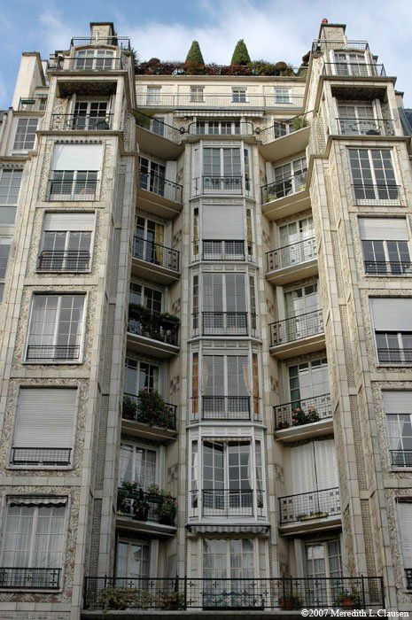
Strutture in elevazione: schema lineare
STRUTTURE PORTANTI
strutture portanti
distinzione
di funzioni
chiusure d’involucro

Slide 14
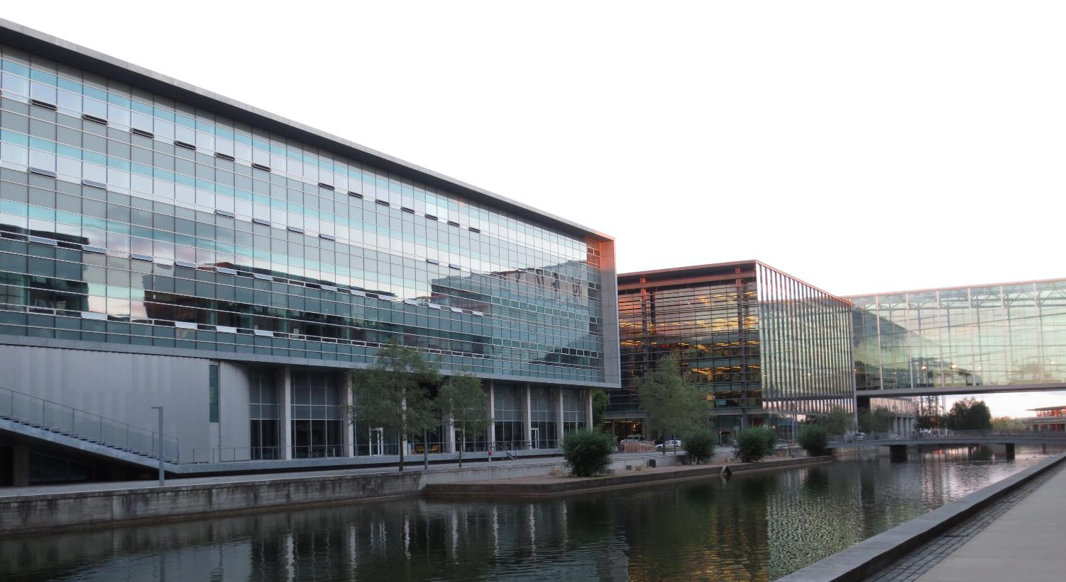
Strutture in elevazione: schema lineare

Slide 15
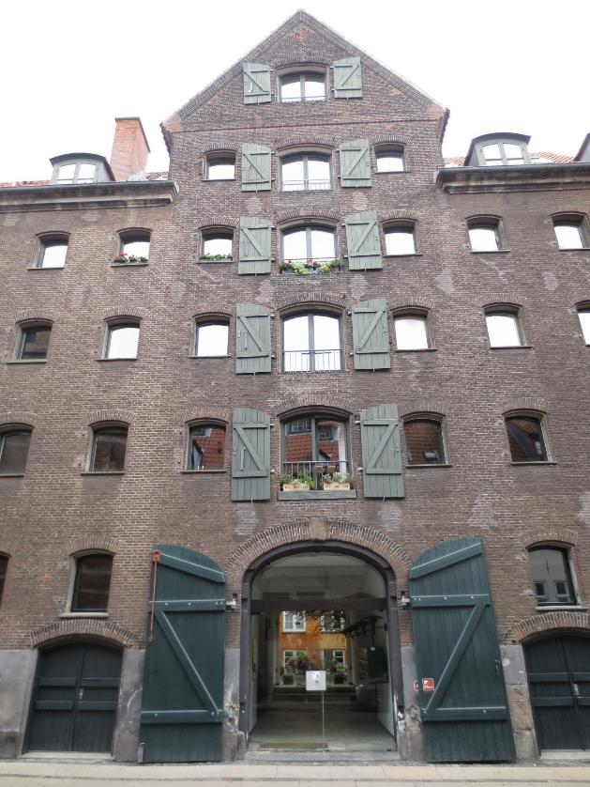
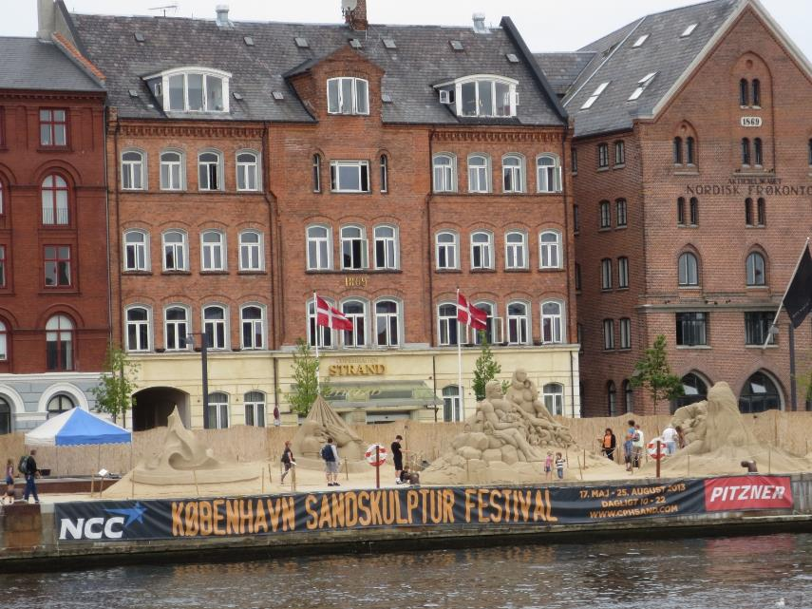
Strutture in elevazione: ossatura muraria

Slide 16
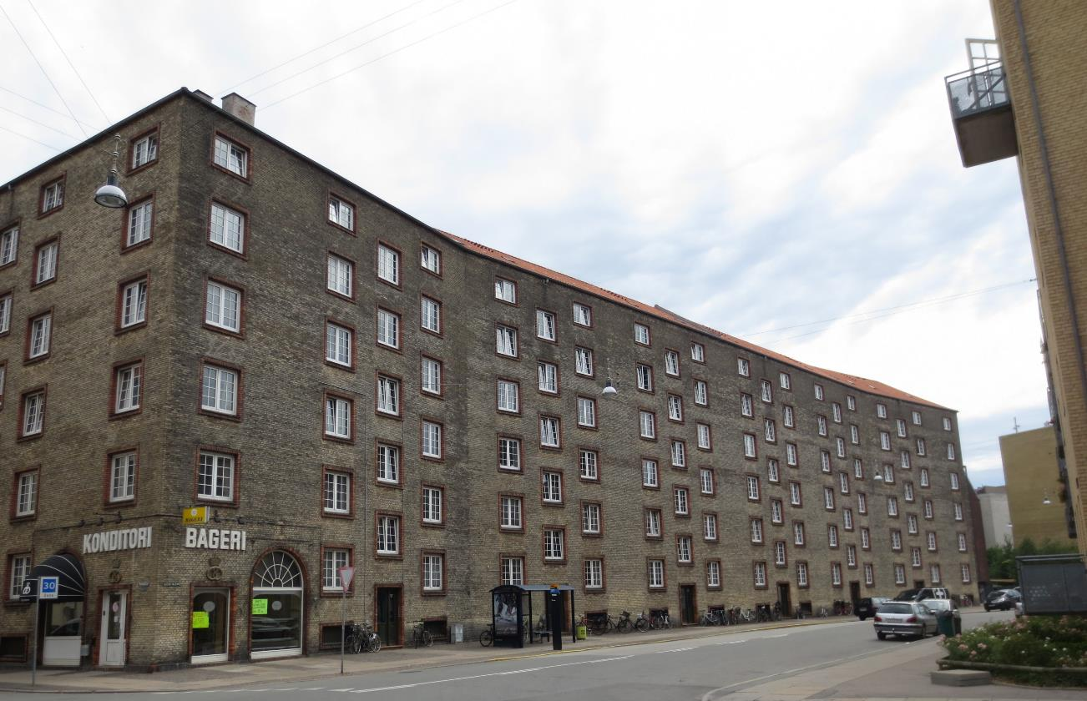
Strutture in elevazione: ossatura muraria

Slide 17
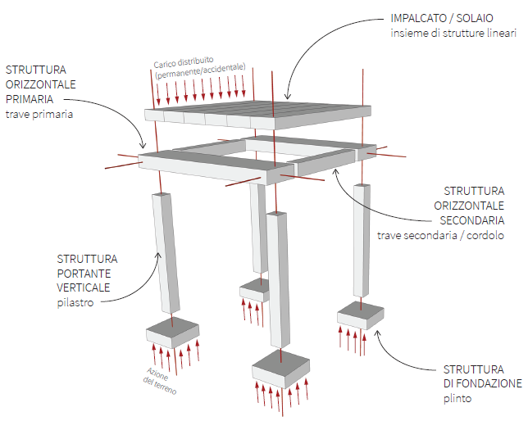
Strutture in elevazione: schema lineare

Slide 18
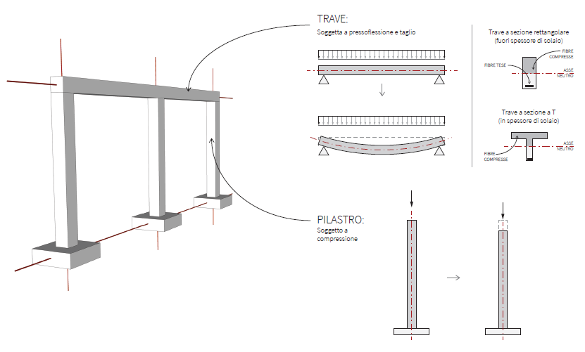
Strutture in elevazione: schema lineare
TRAVE soggetta a flessione e taglio
PILASTRO
soggetto a pressoflessione

Slide 19
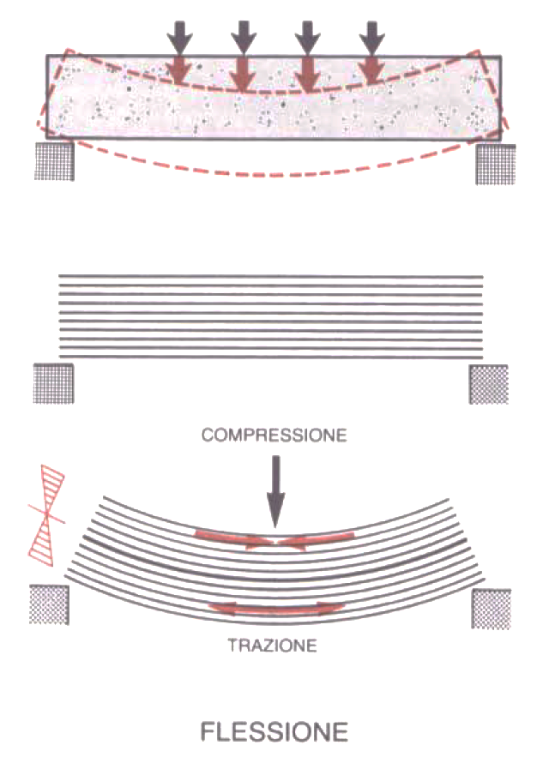
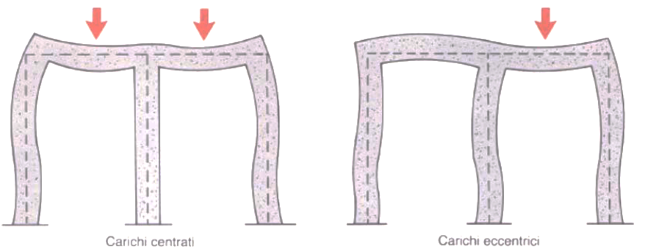
Strutture in elevazione: schema lineare
FLESSIONE
PRESSOFLESSIONE

Slide 20
Strutture in elevazione: schema lineare
Diagramma «a farfalla» delle tensioni in una trave inflessa
Posizione dell’asse neutro
nelle sezioni di una trave inflessa

Slide 21
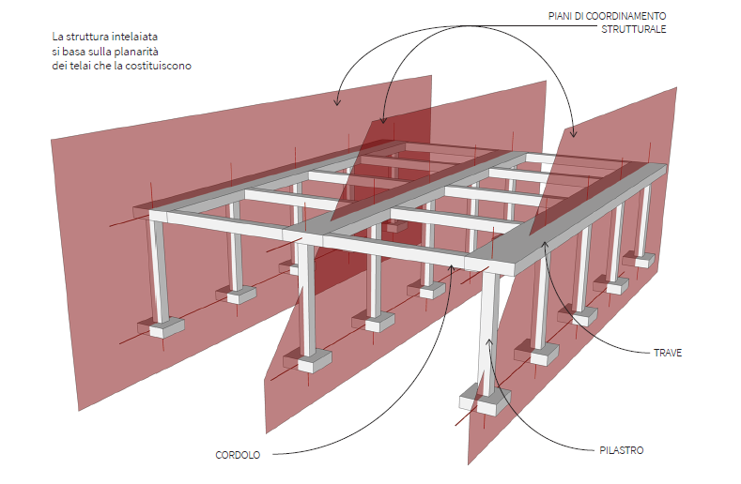
Strutture in elevazione: schema lineare

Slide 22
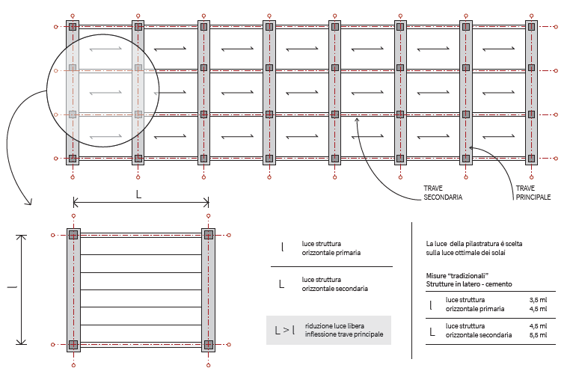
Strutture in elevazione: schema lineare
(campata)

Slide 23
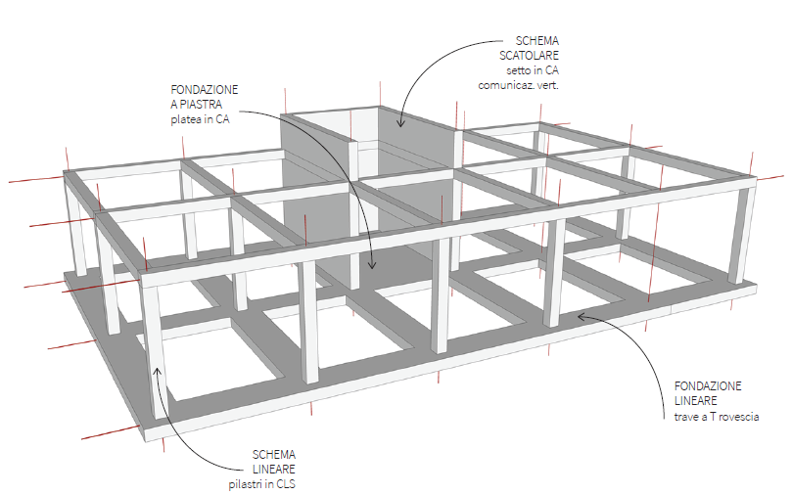
Strutture in elevazione: schema lineare
Disposizione TRASVERSALE
Disposizione LONGITUDINALE

Slide 24
Strutture in elevazione: schema lineare
Disposizione INCROCIATA
(a SCACCHIERA)

Slide 25
Strutture in elevazione: schema scatolare
Lo schema funzionale scatolare si riferisce all’uso di elementi tecnici bidimensionali o piani, completato da elementi tecnici orizzontali.
La struttura scatolare lavora prevalentemente a compressione e taglio, ed è costituita da:
Setti;
Solai (o impalcati).

Slide 26
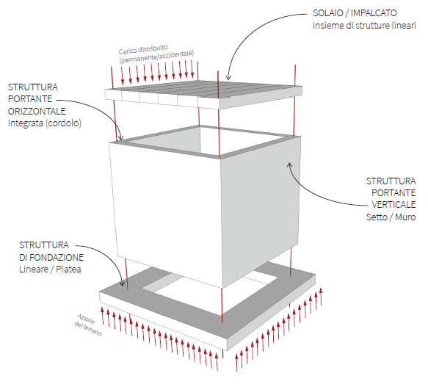
Strutture in elevazione: schema scatolare

Slide 27
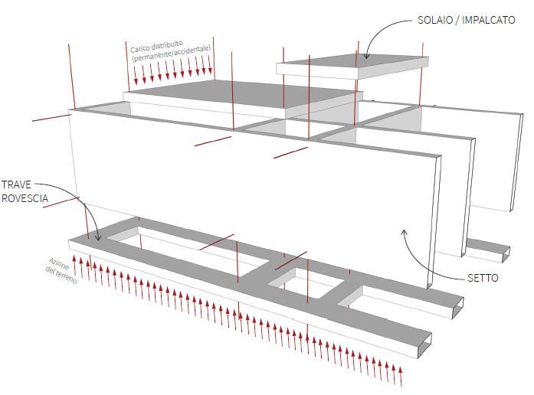
Strutture in elevazione: schema scatolare
SOLAIO
(IMPALCATO)
SETTO DI CONTROVENTO contro l’instabilità laterale alle forze orizzontali
CORDOLO
DI PIANO
CORDOLO DI FONDAZIONE
SETTO PORTANTE
trasmissione al terreno del peso della costruzione, senza cedimenti differenziali

Slide 28
Strutture in elevazione: schema scatolare
Le principali problematiche presenti nello schema scatolare riguardano:
la rigidezza alla traslazione nel piano dei setti di controvento;
l’inserimento di fori nei setti;
le connessioni tra setti ortogonali.
Disposizione TRASVERSALE
IMPALCATO
SETTO DI CONTROVENTO
SETTO PORTANTE

Slide 29
Strutture in elevazione: schema scatolare
Le principali problematiche presenti nello schema scatolare riguardano:
la rigidezza alla traslazione nel piano dei setti di controvento;
l’inserimento di fori nei setti;
le connessioni tra setti ortogonali.
Disposizione LONGITUDINALE
IMPALCATO
SETTO PORTANTE
SETTO DI CONTROVENTO

Slide 30
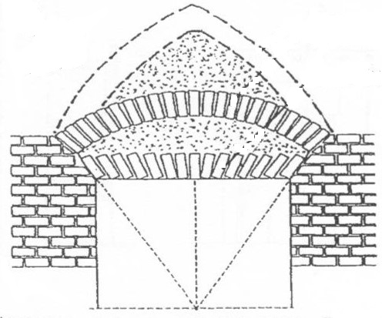
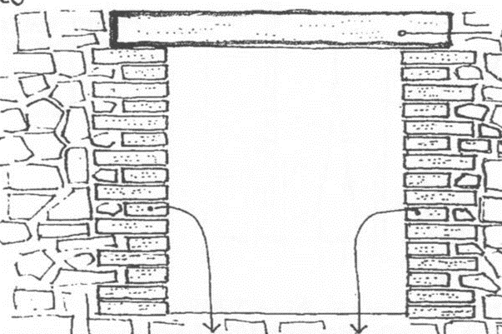
Strutture in elevazione: schema scatolare
Ripristino della CONTINUITÀ
Arco di sordina
Arco
Architrave
Piattabanda

Slide 31
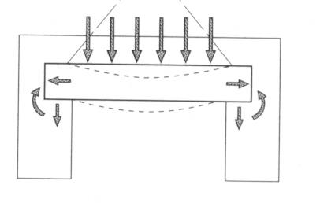
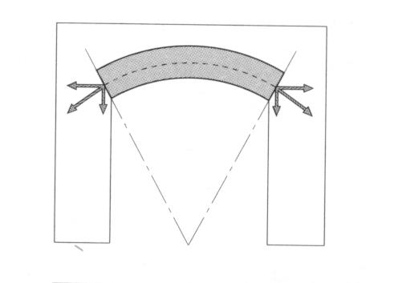
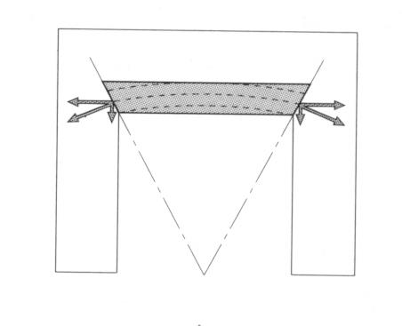
Strutture in elevazione: schema scatolare
Ripristino della CONTINUITÀ
Arco
Piattabanda
Architrave

Slide 32
Strutture in elevazione: controventi
Controventi di parete: elementi lineari per il collegamento tra altri elementi al fine di renderli collaboranti

Slide 33
Strutture in elevazione: requisiti tecnologici
INSIEME DEI
REQUISITI TECNOLOGICI
resistenza meccanica
resistenza al fuoco
REQUISITI PRINCIPALI CONNOTANTI GLI
ELEMENTI TECNICI
affidabilità
durabilità
integrazione impiantistica
conformabilità
degli spazi
controllo inerzia termica
isolamento acustico
tenuta agli agenti atmosferici
controllo
comfort indoor

Slide 34
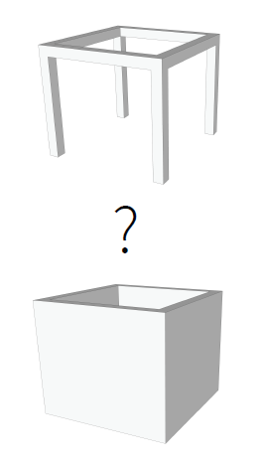
Strutture in elevazione: valutazioni progetto
La scelta dello schema funzionale corrisponde alla concezione del sistema spaziale. La scelta progettuale è determinata da:
Organizzazione funzionale e fruibilità;
Aspetti economici e gestionali;
Percezione;
Tipologia edilizia;
Integrabilità ed attrezzabilità impiantistica.
Lo schema lineare scinde la funzione portante da quelle pertinenti alla «pelle» dell’edificio (rivestimento, separazione dall’ambiente esterno); è così possibile prevedere piante e prospetti liberi e presentando un’attitudine ad essere modificabile e adattabile alla variazione delle esigenze dell’utenza (o alla variazione dell’utenza stessa).

Slide 35
Strutture in elevazione: valutazioni progetto
Lo schema scatolare, d’altro canto, affida la funzione portante ad un sistema di elementi bidimensionali, più rigido grazie alla sua massa.
Se la funzione portante risulta associata (nelle chiusure verticali) alla funzione di controllo del comfort ambientale legata alla separazione con l’ambiente esterno, nel sistema scatolare la pianta risulta più rigida, con aperture allineate sui diversi piani per assicurare un adeguato trasferimento dei carichi al sistema di fondazione.
Lo schema funzionale scatolare, se rapportato a quello lineare, risulta quindi caratterizzato da una minore flessibilità.

Slide 36
Strutture in elevazione: valutazioni progetto
ELEMENTI TECNICI
entità carichi
in esercizio
materiali costitutivi
VALUTAZIONI NECESSARIE ALL’ELABORAZIONE
DEL PROGETTO
regolarità della tessitura
regolarità dell’orientamento
possibilità inserimento irrigidimenti

Slide 37
Strutture in elevazione

Slide 38
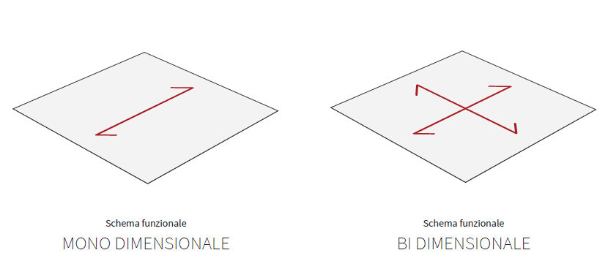
Strutture in elevazione: elementi tecnici orizzontali
La trasmissione dei carichi avviene secondo una direzione sulle strutture in elevazione (o sui piani di coordinamento che le contengono) ortogonali a tale direzione.
La trasmissione dei carichi avviene secondo due direzioni, in base a griglie di travi o nervature di piastra. Lo schema funzionale influenza la dimensione della luce che è possibile coprire con l’impalcato.

Slide 39
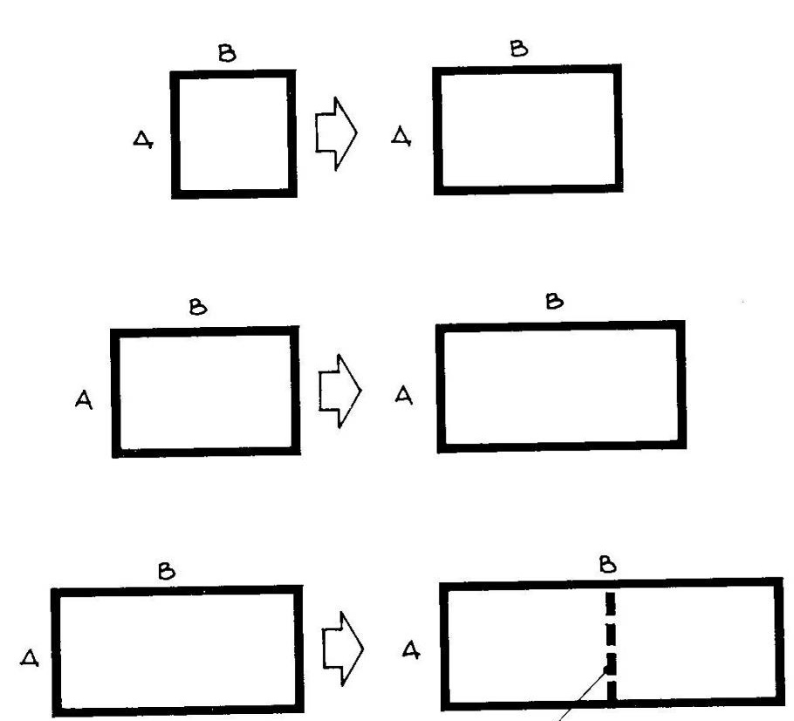
Strutture in elevazione: schema scatolare
per A/B < 2/3
tessitura monodirezionale
o incrociata (bidirezionale)
per 2/3 < A/B < 1/2
tessitura monodirezionale
per A/B < 1/2
tessitura monodirezionale
con possibile partizionamento

Slide 40
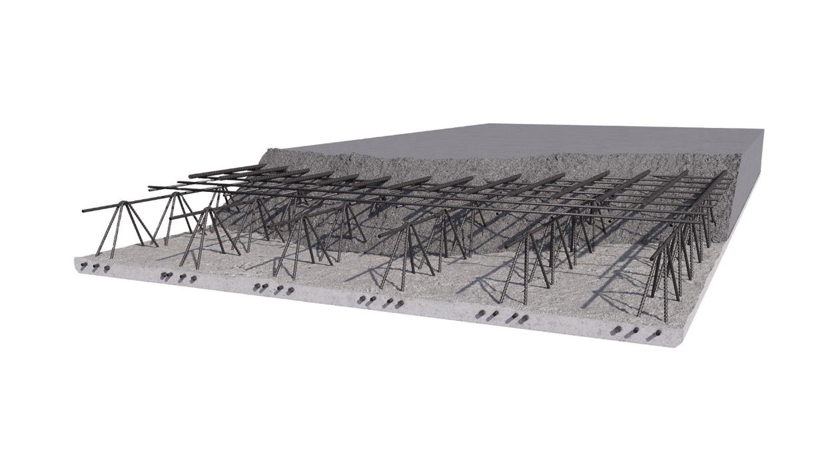
Strutture in elevazione: elementi tecnici orizzontali
SOLAIO MONOLITICO

Slide 41
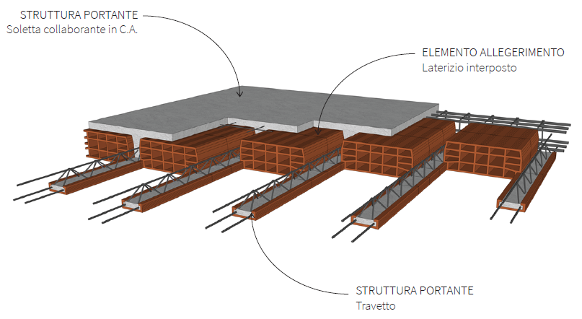
Strutture in elevazione: elementi tecnici orizzontali
SOLETTA
ELEMENTO di ALLEGGERIMENTO
TRAVETTO
resistente a TRAZIONE

Slide 42
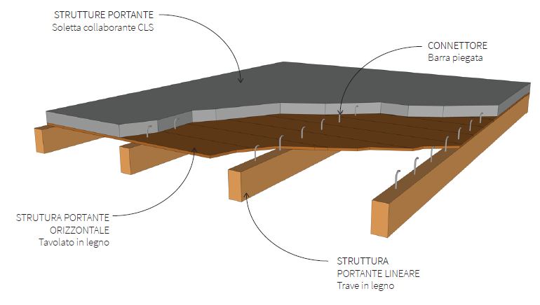
Strutture in elevazione: elementi tecnici orizzontali
SOLETTA (collaborante)
CONNETTORE
TAVOLATO
TRAVI IN LEGNO

Slide 43
2.3
Strutture di fondazione

Slide 44
Strutture di fondazione

Slide 45
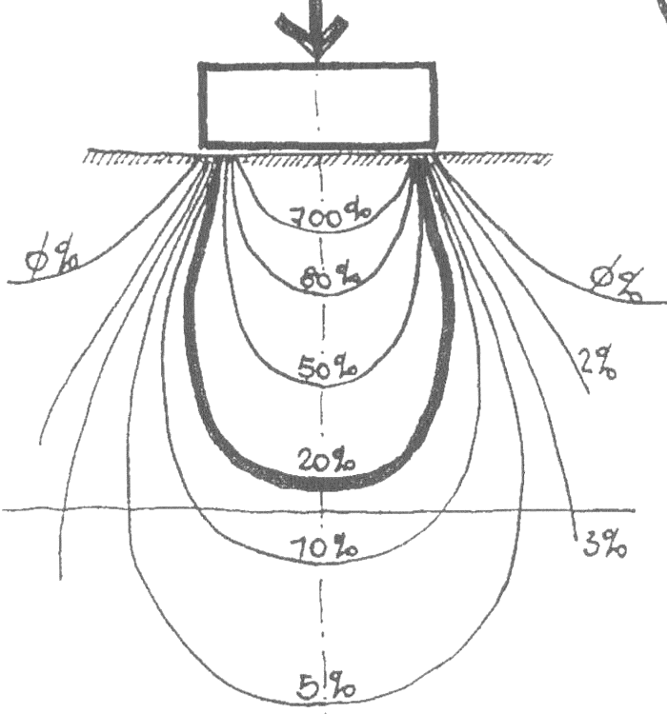
Strutture di fondazione
ELEMENTI TECNICI DI FONDAZIONE
Terreno
L’unità tecnologica di fondazione espleta la funzione di trasmissione dei carichi dell’edificio (peso, carichi permanenti, carichi variabili) al terreno sottostante, che deve essere in grado di equilibrarli. Il terreno è un materiale anelastico e anisotropo (composito), la cui resistenza a compressione può variare di oltre un ordine di grandezza:
terreni sabbiosi / argillosi offrono una capacità di resistenza pari a 0,1-0,2 N/mm²;
terreni rocciosi, o ghiaiosi compatti, arrivano a 1,6-2,0 N/mm².
La pressione esercitata sul terreno, peraltro, genera deformazioni di diverso tipo in base alla posizione rispetto al bulbo descritto dalle isobare: al suo interno, le deformazioni possono anche essere plastiche e comportare il cedimento del terreno stesso.
Le strutture di fondazione superficiali si adottano quando il terreno superficiale presenta caratteristiche buone di portanza (roccia, ghiaia, argilla compatta).

Slide 46
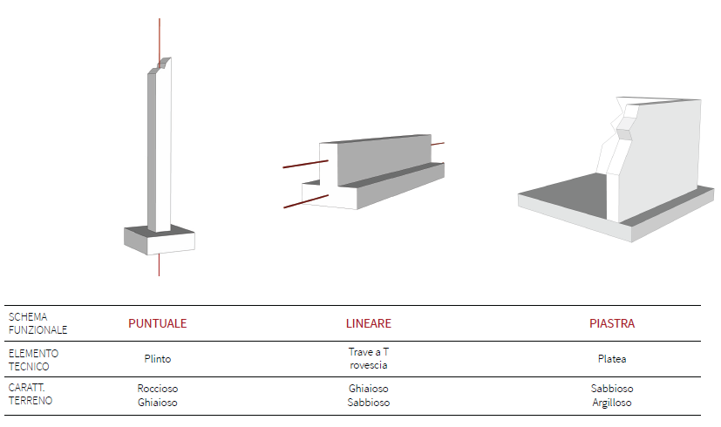
Strutture di fondazione: schemi funzionali

Slide 47
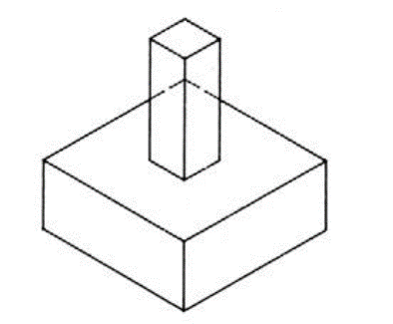
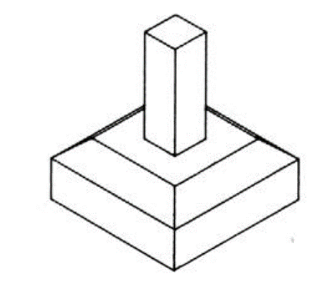
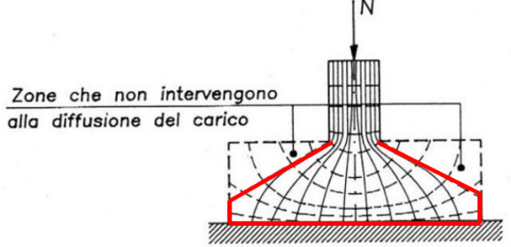
Strutture di fondazione: plinti
La capacità di resistenza offerta dal plinto dipende notevolmente dalla sua geometria e, in particolare, dalla sua altezza. Il rapporto dimensionale tra l’altezza e il lato del plinto determina anche la sua capacità di resistere al fenomeno locale del punzonamento.
parallelepipedo
a tronco
di piramide
Porzioni non interessate dalla distribuzione delle tensioni al terreno
nervato

Slide 48
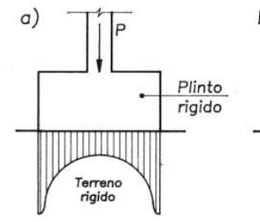
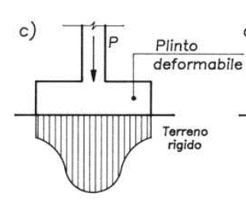
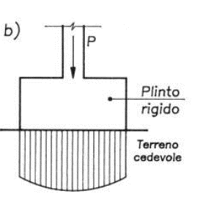
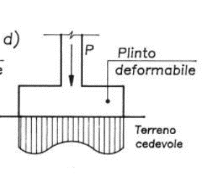
Strutture di fondazione: plinti
Se a/h > 4, si parla di plinto snello: questo lavora come una piastra.
Se 0,5 < a/h < 4, il plinto è di media snellezza: si progetta come una trave.
Se a/h < 0,5, il plinto è tozzo e presenta un’elevata rigidezza.
a
h
Terreni rigidi
Terreni deformabili

Slide 49
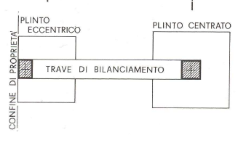
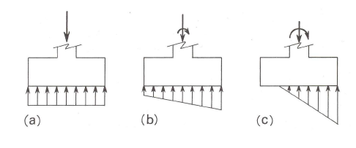
Strutture di fondazione: plinti
Il dimensionamento dei plinti deve tener conto anche delle modalità di applicazione delle sollecitazioni indotte dall’elemento portante verticale soprastante, che può trasmettere sforzi normali eccentrici.

Slide 50
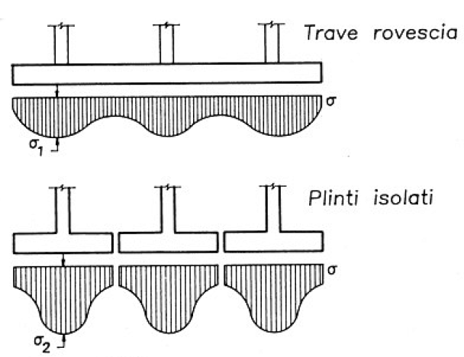

Strutture di fondazione: travi rovesce
Le fondazioni continue sono utilizzate frequentemente in edifici a scheletro portante, in cui il carico si concentra al piede dei pilastri.
La trave di fondazione presenta un funzionamento cosiddetto a trave rovescia, su cui agisce un carico concentrato in presenza dello spicco dei pilastri e un carico uniformemente distribuito, dovuto alla reazione del terreno.
Le fondazioni continue permettono di incrementare la superficie resistente offerta al terreno (in sezione, una trave rovescia si configura come un allargamento della porzione terminale della struttura), e di collegare anche alla base le strutture in elevazione soprastanti.
Schema di calcolo di una trave rovescia

Slide 51
Strutture di fondazione: travi rovesce
Comportamento
a trave rovescia
Comportamento
a cordolo

Slide 52
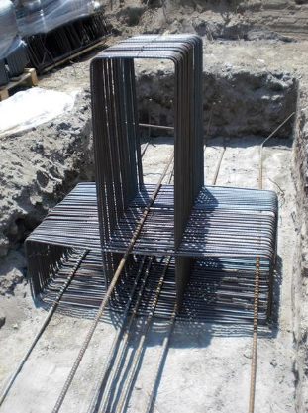
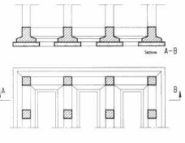
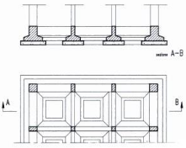
Strutture di fondazione: travi rovesce
Travi rovesce monodirezionali
Travi rovesce bidirezionali
(per carichi,
o luci elevate)

Slide 53
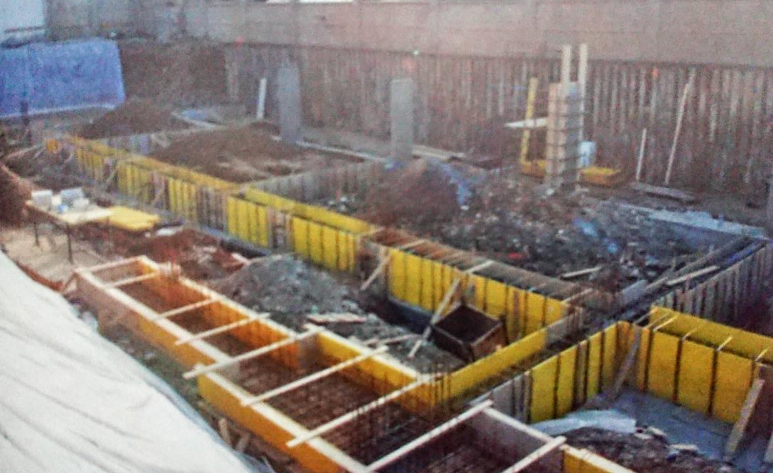
Strutture di fondazione: travi rovesce

Slide 54
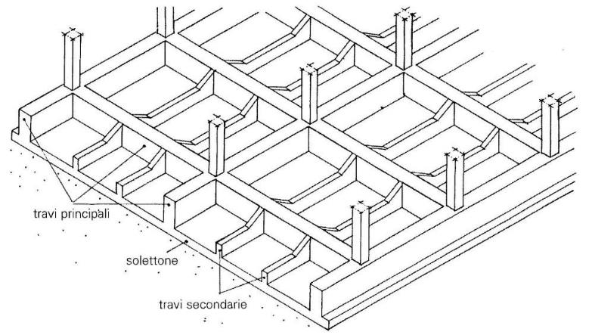
Strutture di fondazione: platee
Le fondazioni a platea, mediante un elemento rigido bidimensionale (platea di fondazione), trasmettono al terreno i carichi dell’edificio sfruttando una maggiore superficie di scarico (su terreni aventi modeste caratteristiche meccaniche).
Presentano un notevole vantaggio: risultano inibiti i cedimenti differenziali tra parti diverse della struttura.
La platea di fondazione è composta da:
travi principali, ad unire il piede dei pilastri, sviluppate prevalentemente in altezza per ottenere un’elevata rigidezza;
travi secondarie, con passo minore rispetto alle principali, necessarie per ridurre la luce libera delle solette e contenerne spessore e armatura;
solette incastrate alle travi (solai rovesci, caricati dalla reazione del terreno).
Fondazione a platea con travi principali
a maglia chiusa e travi secondarie parallele

Slide 55
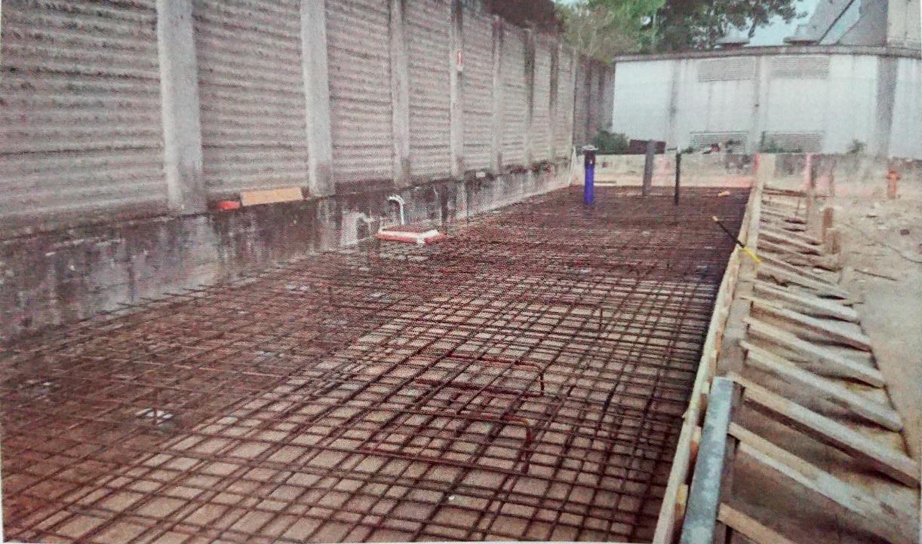
Strutture di fondazione: platee

Slide 56
Strutture di fondazione

Slide 57


Strutture di fondazione indirette
Le soluzioni di fondazione profonde si adottano con suoli portanti situati in profondità, mentre in superficie si trovano argille, sabbie sciolte, limi.
La soluzione di fondazione su pali, applicabile su tutte le tipologie di elemento tecnico (puntuale, lineare, bidimensionale) presenta due possibili modalità di funzionamento, in termini di trasferimento del carico al terreno.
Nei pali sospesi, la punta non scarica su un terreno la cui resistenza è pari o superiore a quella desiderata (terreni cedevoli), allora l'equilibrio è assicurato dall'attrito radente che si sviluppa tra la superficie laterale del palo e il terreno che lo avvolge.
Nei pali di punta o portanti, la punta scarica su un terreno la cui resistenza è pari o superiore a quella desiderata, quindi l'equilibrio è assicurato dalla reazione del terreno alla sua punta del palo.
Pali PORTANTI
Pali SOSPESI

Slide 58

Strutture di fondazione indirette
La realizzazione dei pali avviene principalmente secondo due modalità:
pali battuti, in calcestruzzo (prefabbricati), infissi per battitura con macchine battipalo;
pali gettati in opera, realizzati con l’infissione di una camicia metallica all’interno della quale si asporta il terreno in eccesso; successivamente si realizza il getto di conglomerato all’atto di estrazione progressiva della camicia. La camicia può essere o meno recuperabile;
pali trivellati, per i quali viene asportato il terreno per l’alloggiamento dell’armatura e successivamente il getto del conglomerato.
I pali sono spesso impiegati in gruppo.

Slide 59

Strutture di fondazione indirette
Palo TRIVELLATO

Slide 60

Strutture di fondazione indirette
Palo BATTUTO

Slide 61
2.4
Elementi costruttivi,
materiali e tecniche

Slide 62
Strutture in elevazione
STRUTTURE IN ELEVAZIONE
STRUTTURE IN ELEVAZIONE
legno
legno
scheletro portante
ossatura muraria
acciaio
pietra
laterizio
procedimento a secco
procedimento a umido
calcestruzzo
calcestruzzo
misto
misto

Slide 63
Strutture in elevazione
STRUTTURE IN ELEVAZIONE
travi principali e secondarie
STRUTTURE IN ELEVAZIONE
cordoli
scheletro portante
ossatura muraria
pilastri
setti
controventi
bucature
relazione con chiusure verticali e orizzontali
relazione con chiusure orizzontali

Slide 64

Scheletro portante in legno
Questa tecnica costruttiva si basa sul ricorso a incastri spesso complessi da realizzare, che richiedono maestranze specializzate, a fronte di un sistema che consente di erigere edifici fino a 5-6 piani, con una discreta libertà organizzativa in pianta.
Gli elementi con sola funzione di tamponamento sono costituiti da mattoni intonacati o disposti a spina di pesce, pietre, mattoni di terra cruda essiccata, impasti di terra e fibre vegetali. Il tutto può essere celato da un rivestimento.

Slide 65

Scheletro portante in legno
È possibile specificare, poi, il sistema che utilizza montanti lunghi, elementi unitari verticali portanti che collegano direttamente la chiusura inferiore con la copertura. I montanti non sono dunque interrotti dai correnti orizzontali di piano.
Il sistema a montanti lunghi, invece, raggiunge la sua massima applicazione tra il X e XII secolo in Norvegia, dove la grande disponibilità di materiale e la conoscenza ereditata dalla costruzione delle navi in legno vichinghe danno vita ad una cospicua produzione di edifici religiosi (Stav-kirke), in cui i montanti raggiungono fino a 11 m d’altezza.
Per prevenire il degrado dovuto all’umidità del terreno, le fondazioni furono dotate di basamenti in pietra su cui poggiare il corrente inferiore in legno e, su questa, mediante incastro per sagomatura, i montanti.

Slide 66



Scheletro portante in legno

Slide 67


Scheletro portante in legno

Slide 68


Scheletro portante in legno

Slide 69


Scheletro portante in legno

Slide 70

Scheletro portante in legno
STRUTTURE LIGNEE INTELAIATE
KVH
STRUTTURE LIGNEE INTELAIATE
meccaniche
Lamellare e microlamellare
materiali
unioni
CLT
incollate
compensato
OSB

Slide 71

Scheletro portante in legno
Formazione di elementi composti

Slide 72


Scheletro portante in legno
Formazione di elementi composti

Slide 73


Scheletro portante in legno
Integrazione con piastre, tirafondi, connettori

Slide 74



Scheletro portante in legno
Contenimento delle deformazione mediante connessioni rigide

Slide 75

Scheletro portante in legno
Protezione dall’azione del fuoco mediante giunti a scomparsa e rivestimenti protettivi

Slide 76

Scheletro portante in legno
Unione tra struttura lignea e struttura in cemento armato

Slide 77


Scheletro portante in acciaio
Crystal Palace
Joseph Paxton, 1851

Slide 78
Scheletro portante in acciaio
STRUTTURE
A TELAIO
IN ACCIAIO
profili laminati
STRUTTURE
A TELAIO
IN ACCIAIO
meccaniche
tubi
chiodi
viti
bulloni
saldature
elementi tecnici
unioni
piastre
incollate
lamiere grecate
lamiere nervate

Slide 79






Scheletro portante in acciaio
profili a caldo
profili a freddo

Slide 80


Scheletro portante in acciaio
Nodo trave-colonna
Nodo colonna-colonna

Slide 81


Scheletro portante in acciaio

Slide 82

Scheletro portante in acciaio

Slide 83

Scheletro portante in acciaio

Slide 84

Scheletro portante in acciaio
Ricorso a profili gemelli

Slide 85


Scheletro portante in acciaio
Attacco a terra

